Slide 1
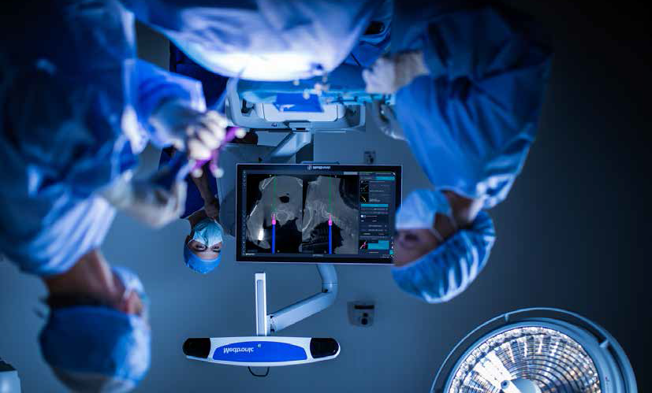
INNOVATION
EN CHIRURGIE DU DOS
POUR OPTIMISER LA PRÉCISION DU GESTE OPÉRATOIRE EN CHIRURGIE DU DOS, NOTRE ÉTABLISSEMENT [XXX]
INVESTIT DANS LES DERNIÈRES INNOVATIONS TECHNOLOGIQUES AU BLOC OPÉRATOIRE
Madame, Monsieur,
Notre établissement a investi dans un équipement technologique de pointe pour sa salle d’opération. L’ensemble des instruments choisis vise à assurer toujours plus de précision et de sécurité pour les opérations du dos.
La chirurgie du dos est une intervention particulièrement délicate dont les conséquences peuvent s’avérer importantes : saignements, complications neurologiques ou exposition aux rayons X, sont autant de raisons d’aller toujours plus loin dans la sécurisation de la chirurgie.
Dans cette démarche, l’intégration des nouvelles technologies au service de l’optimisation des soins au bloc opératoire, contribue à renforcer la sécurité et la qualité de nos interventions.
Parmi ces solutions innovantes, l’entreprise Medtronic, l’un des leaders du secteur, propose des technologies (équipements, implants et services) qui s’interconnectent harmonieusement pour une intégration fluide à chaque étape de la procédure chirurgicale.

Slide 2
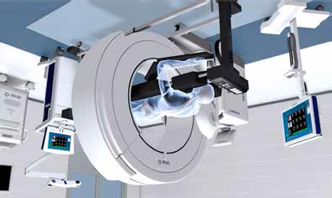
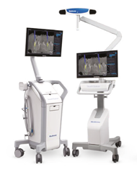
[En/Depuis] [date de mise à disposition], [notre établissement] a équipé le bloc opératoire de nouveaux systèmes d’imagerie peropératoire et de navigation, qui permettent d’améliorer le guidage et la sécurité du geste tout au long de l’opération :
L’O-ARMTM
Un système de radiographie mobile qui permet une visualisation 3D de l’anatomie du patient à toutes les étapes de la chirurgie, directement dans le bloc opératoire. Ce système est conçu pour acquérir rapidement des images radiographiques utiles au chirurgien durant l’opération, en vue de contrôler notamment le bon placement des implants.
STEALTHSTATION S8TM
Parallèlement, la chirurgie est assistée par ordinateur grâce au système de navigation Stealthstation S8TM, qui permet au chirurgien de guider et contrôler en temps réel le positionnement des instruments et implants pendant l’opération.
Sur l’écran de navigation, le chirurgien peut visualiser et ajuster le positionnement des implants en fonction de l’anatomie du patient. La combinaison de l’O-ArmTM et de Stealthstation S8TM contribuent ainsi à sécuriser et à améliorer la précision du geste chirurgical¹.
TOUJOURS ATTENTIF À NOS PATIENTS ET NOS ÉQUIPES MÉDICALES, NOTRE ÉTABLISSEMENT [XXX] A ÉGALEMENT INTÉGRÉ AU BLOC OPÉRATOIRE :
Un système de monitoring nerveux NIM EclipseTM, pour un contrôle continu de l’intégrité nerveuse pendant l’opération, qui offrira à vos patients une sécurité du geste opératoire afin de réduire le risque de lésion nerveuse².
Pour contrôler le saignement pendant l’opération, - Des électrodes d’hémostase AquamantysTM, qui permettront de réduire²les pertes et transfusions sanguines³ tout en évitant la prolongation de la durée de l’opération⁴. - Un instrument de dissection précis, le Peak PlasmabladeTM, indiqué pour l’incision et la coagulation, qui optimise la précision du geste, diminue les fumées électrochirurgicales⁵ (95% en moins par rapport aux instruments traditionnels) et réduit les lésions⁶, notamment sur les nerfs et les vaisseaux sanguins.
L’ensemble de ces technologies est conçu pour permettre une amélioration des résultats humains, techniques et économiques, apportant une véritable plus-value à la procédure chirurgicale pour le bien de nos patients et de nos équipes médicales.
Notre politique d’investissement ambitieuse permet d’apporter un accès aux soins les plus pointus pour le bénéfice de tous.

Slide 3
[Projet/Ambition du centre hospitalier]
[Qui contacter pour adresser un patient]
Nous nous tenons à votre disposition et restons à l’écoute de tous commentaires et suggestions.
Nous vous prions de croire, Madame, Monsieur, en l’assurance de nos sentiments les plus dévoués.
[Signature Centre hospitalier]
LOGO SITE INTERNET

Slide 4
SOURCES
Allam Y, Silbermann J, Riese F, Greiner-Perth R. Computer tomography assessment of pedicle screw placement in thoracic spine: comparison between free hand and a generic 3D-based navigation techniques. Eur Spine J. 2013 Mar;22(3):648-53. Schéma de l’étude : le matériel de cette étude a été divisé en deux groupes : groupe à main levée (groupe I) (18 patients ; 108 vis) et groupe 3D (27 patients; 100 vis). Les patients ont été opérés de janvier 2009 à mars 2010. L’implantation de vis a été réalisée lors d’une fixation interne pour fractures, tumeurs et spondylodiscite de la colonne vertébrale thoracique ainsi que pour une scoliose lombaire dégénérative. Objectif principal : le but de notre étude était de vérifier par tomodensitomètre (CT-scan); la précision de la navigation 3D générique des vis pédiculaires au niveau des vertèbres thoraciques en comparaison à la technique de main libre décrite par Roy-Camille. Critère d’évaluation principal : par CT scan examiné indépendamment par le chirurgien et le radiologue. Évaluation de la position des vis selon la classification de Learch. Résultats : Le taux de précision de l’implantation des vis pédiculaires était de 89,8 % dans le groupe à main levée contre 98 % dans le groupe générique en 3D.
Thomusch et al Intraoperative neuromonitoring of surgery for benign goiter. The American Journal of Surgery 183 (2002) 673–678. Design : Etude rétrospective. Population : 4382 patients. Objectif principal : Evaluer si l'utilisation du neuromonitoring peropératoire réduit les taux de paralysie des nerfs laryngés récurrents. Résultats de l’objectif principal : Le taux de paralysie RLN transitoire et permanente sur la base des nerfs à risque était de 1,4 % et de 0,4 % avec la neurosurveillance peropératoire. Ces taux étaient significativement plus faibles (p < 0,05) par rapport à l'identification visuelle RLN peropératoire sans neuromonitoring peropératoire, ce qui a donné des taux de 2,1 % et 0,8 %, respectivement. Une analyse de régression logistique multivariée a confirmé que l'utilisation de la neurosurveillance peropératoire diminue le taux de paralysie RLN transitoire (p <0,008) et permanente (p <0,004) postopératoire comme facteur indépendant de 0,58 et 0,30, respectivement.
Mankin et al., “Hemostasis With a Bipolar Sealer During Surgical Correction of Adolescent Idiopathic Scoliosis”. J Spinal Disord Tech, Volume 25, Number 5, July 2012. Schéma de l’étude : étude retrospective, comparative. Produit : Aquamantys 2.3 Bipolar Sealer, Salient Surgical Technologies, Portsmouth, NH. Nombre de patients : 176 patients AIS (Scoliose Idiopathique Adolescente) subissant une chirurgie spinale correctrice. 76 patients (dont 65 femmes) consécutifs ont été traités avec la méthode standard d’hémostase puis 100 (dont 85 femmes) patients consécutifs ont été traités avec le dispositif Aquamantys. Objectif principal : évaluer l’efficacité du dispositif Aquamantys durant une correction chirurgicale de la scoliose idiopathique adolescente. Résultats : la perte de sang totale estimée pour le groupe Aquamantys était de 57 % inférieure à celle du groupe contrôle (Aquamantys : 435 ± 192 Ml ; Contrôle / 1009 ± 392 mL, p <0,001). Une réduction de 59 % (p <0,001) de la perte de sang estimée par niveau fusionné a été observée dans le groupe Aquamantys (39 ± 17 mL) par rapport au groupe contrôle (95 ± 33 mL). Cinq (6,6 %) transfusions sanguines ont été nécessaires dans le groupe contrôle contre aucune dans le groupe traité avec le dispositif Aquamantys (p=0,014). Les taux de complication étaient similaires entre les groupes : 2 infections profondes (2,0 %) et 2 (2,0 %) déhiscences de plaie / cicatrisation retardée de la peau dans le groupe Aquamantys contre 1 infection profonde (1,3 %) et 2 (2,6 %) déhiscences de plaie / guérison retardée dans le groupe contrôle. Aucun patient n’a eu de pseudarthrose clinique ou de problème de matériel.
Snyder et al., “Bipolar Sealing Technology to Control Bleeding in Pediatric Spine Surgery: A Retrospective Study”. Presented in part at the Annual Meetings of the Pediatric Orthopaedic Society of North America, Hollywood, FL, May 23-26, 2007 and the National Association of Orthopaedic Nurses, St. Louis, MO, May 19-23, 2007. Design : étude rétrospective comparative. Produit : dispositif d’hémostase bipolaire (Medtronic, Inc., Portsmouth, NH, USA) – dispositif racheté en 2011 par Medtronic à Salient Surgical Technologies, portant le nom d’Aquamantys. Nombre de patient : 70 patients (enfants) atteints de scoliose neuromusculaire sévère : 35 traités avec le dispositif d’hémostase bipolaire et 35 traités par électrocautérisation conventionnelle. Objectif principal : évaluer l’efficacité hémostatique du dispositif d’hémostase bipolaire en tant que complément à l’approche conventionnelle pour la gestion du sang chez les enfants subissant une fusion spinale instrumentale multi-segmentaire. Résultat principal : le pourcentage moyen estimé du volume sanguin circulant perdu par niveau fusionné pour le groupe expérimental était de 52 % inférieur à celui du groupe contrôle (4,5 ± 3,8 % vs 9,5 ± 17,2 % par niveau fusionné ; p = 0,122). La perte sanguine estimée moyenne par niveau fusionné pour le groupe expérimental était de 28 % inférieure à celle du groupe contrôle (138,04 ± 81,14 mL vs 164,57 ± 156,25 mL par niveau fusionné ; NS). Le volume moyen de sang transfusé par niveau fusionné pour le groupe expérimental était de 29 % inférieur à celui du groupe contrôle (55 ± 91 mL vs. 77 ± 158 mL par niveau fusionné ; p=0.459). Le temps opératoire moyen était de 35 % inférieur dans le groupe expérimental par rapport au groupe contrôle avec une dissection chirurgicale plus rapide de 17 minutes par niveau fusionné (33,2 ± 35,1 minutes vs 50,7 ± 45,3 minutes par niveau fusionné, p <0,05). Il n’y avait aucune différence entre les groupes dans la déhiscence de blessure ou les infections.
Données internes Medtronic Memo for Releasing PEAK Plasmablade Histology images 71-10-2559. (Page1)

Slide 5
Ruidiaz et al., “Comparative healing of human cutaneous surgical incisions created by the PEAK Plasmablade, conventional electrosurgery, and a standard scalpel”. Plastic and Reconstructive Surgery, July 2011. Schéma de l’étude : étude menée dans le cadre d’un essai randomisé contrôlé. Produit : PEAK PlasmaBlade®. Nombre de patients : 20 femmes adultes recevant une abdominoplastie. Objectif principal : étudier la profondeur des lésions thermiques, l’inflammation et la cicatrisation de la peau abdominale humaine en comparant l’histologie des incisions faites avec une lame de scalpel « froide » standard, l’électrochirurgie conventionnelle et le PEAK PlasmaBlade®. Résultat principal : les incisions effectuées avec le PlasmaBlade réduisent la profondeur des lésions thermiques de 74 % (p<0,001) en comparaison avec l’électrochirurgie conventionnelle. La force de résistance de la cicatrice à l’éclatement est équivalente entre les incisions effectuées par le PlasmaBlade et par le scalpel à 3 et 6 semaines et améliorée de 65 % (p<0,001) à 3 semaines et 42 % (p<0,001) à 6 semaines en comparaison avec les incisions effectuées par électrochirurgie conventionnelle. La largeur des cicatrices pour les incisions effectuées avec PlasmaBlade et scalpel sont équivalentes à 3 et 6 semaines, et réduite de 25 % (p=0,01) à 3 semaines et de 12 %(p=0,15) à 6 semaines en comparaison avec l’électrochirurgie conventionnelle
MENTIONS Légales
AQUAMANTYS™
Le système Aquamantys® est un dispositif médical de classe IIb, fabriqué par Medtronic Advanced Energy LLC – CE N°0344. C’est un système bipolaire stérile employant l’énergie de radiofréquence (RF) et l’irrigation au sérum physiologique pour l’hémostase et la coagulation (technologie Transcollation®). Lire attentivement la notice du produit avant toute utilisation.
NIM-ECLIPSE™
Le système NIM-ECLIPSE® est un dispositif médical de classe IIa, fabriqué par Medtronic Xomed – CE N°0123. Le NIM- Eclipse® est un équipement de monitoring nerveux peropératoire intégrant deux applications : l’une dédiée aux chirurgiens et l’autre spécialisée pour les neurophysiologistes, pour un usage peropératoire au cours d’interventions chirurgicales présentant un risque de manipulation accidentelle d’un nerf moteur. Ce produit s’utilise dans le cadre de la neurochirurgie et la chirurgie du rachis. Lire attentivement la notice du produit avant toute utilisation.
O-ARM™
Le système d’imagerie O-ArmT™ est un dispositif médical de classe IIb, fabriqué par Medtronic Navigation– CEN°0123. Le système d’imagerie O-Arm™ fournit des images radioscopiques 2D et volumétriques 3D pour des applications peropératoires en milieu chirurgical, en particulier pour des applications orthopédiques. Il est également compatible avec certains systèmes de chirurgie guidée par image. Ce produit s’utilise dans le cadre de la neurochirurgie et de la chirurgie du rachis. Lire attentivement la notice du produit avant toute utilisation.
PEAK PLASMABLADE™
Le système Peak Plasmablade™ est un dispositif médical de classe IIb, fabriqué par Medtronic Advanced Energy LLC
- CE N°0344. Le système chirurgical Peak Plasmablade est indiqué pour l’incision et la coagulation des tissus mous au cours des interventions chirurgicales. Lire attentivement la notice du produit avant toute utilisation.
STEALTHSTATION™ S8
Le système StealthStation™ S8 est un dispositif médical de classe IIb, fabriqué par Medtronic Navigation, Inc., CE 0344. Ce système est prévu pour faciliter la localisation précise de structures anatomiques lors d’interventions percutanées ou ouvertes. Il est indiqué pour tous les états pathologiques où le recours à une intervention stéréotaxique peut être approprié et où des points de référence à une structure anatomique rigide peuvent être identifiés par rapport à des images de l’anatomie. Lire attentivement la notice du dispositif avant toute utilisation.

